Slide 1
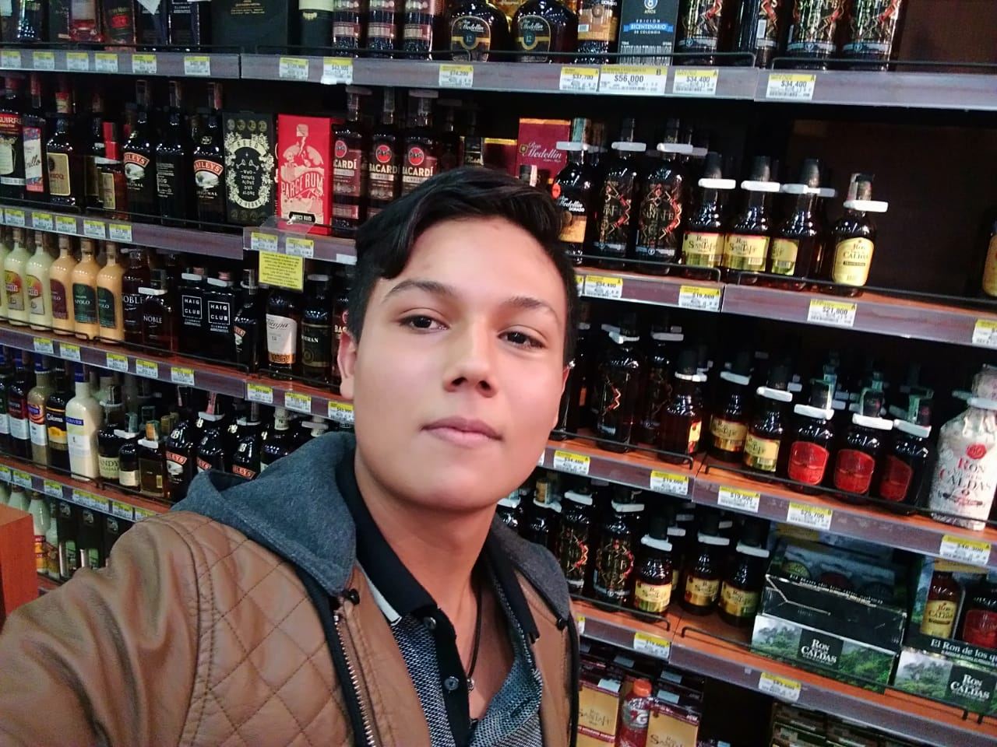


Estudiantes del programa de Ingeniería de Sistemas y Computación
Estructuras de Datos
Carlos Andres
Rios Rojas
Edgar Giovanny
Obregón Espitia
Profesor Luis Fernando Niño Vasquez
lfninov@unal.edu.co
Gestor Asistente VAC
Introducción
BD
Administrador
Considerando el impacto de la enfermedad COVID-19 en todo el mundo y en el país, el gobierno colombiano ha puesto en marcha su plan de vacunación nacional para hacer frente a la emergencia sanitaria presente desde hace ya un año, por tal razón, es de vital importancia que el proceso de vacunación sea eficaz, y para esto se requiere de una gestión y administración competente y sistemática para llevar el proceso de la mejor forma posible.
Administración de Datos
Generación de gráficos estadísticos
El software se comunicará con un servidor de bases de datos y se accederá a sus funcionalidades a través del perfil de un usuario administrador.
Administración de datos de los pacientes, como los datos requeridos para su identificación e información pertinente para el proceso de vacunación, como la consideración de enfermedades que pongan en un mayor riesgo al paciente, citas asignadas, etc.
Administración de datos de los funcionarios (aquellos encargados de aplicar las dosis) como los datos requeridos para su identificación e información pertinente para el proceso de vacunación, como los horarios que manejan, disponibilidad, citas asignadas, etc.
Administración y supervisión de los lotes de vacunas.
Generación de gráficos estadísticos para una mejor visualización general del proceso.
Procesos automáticos, como la asignación de citas y prioridades.
Funcionalidades
Problema
Solución Propuesta
Un sistema informático conformado principalmente por un software de computador, encargado de facilitar la recolección, almacenamiento y análisis de datos de los individuos en el proceso y del proceso en sí.

